Slide 1
Телеграмм бот для детской аудитории на основе рекомендательной системы.
Докладчик:
Научный руководитель:
Санкт-Петербург, 2021

Slide 2
Актуальность работы
С развитием сети Интернет, появилось понятие информационного мусора, которое отрицательно влияет на поиск необходимой информации. Вместе с тем, младшее поколение в силу своего возраста не умеет грамотно проводить фильтрацию информации в интернете. Разработанная рекомендательная система поможет решить эти проблемы.
На данный момент не существует единого ресурса по городе Санкт-Петербург, который позволил бы, в том числе и детям, на основе личных интересов и предпочтений рассказать какую-либо информацию о городе. Данный ресурс позволил бы узнавать новые факты о городе, различные его интересные места без значительных временных затрат.
1

Slide 3
Цель работы
Создание телеграмм-бота по предоставлению информации о городе Санкт-Петербург, ориентированный на детскую аудиторию, осуществляющий фильтрацию предоставляемой информации на основе рекомендательной системы.
2

Slide 4

Задачи
Провести обзор предметной области
Определить интересы пользователей
Провести сбор данных о городе Санкт-Петербург
Спроектировать и создать базу данных для хранения данных
Спроектировать и реализовать модель рекомендательной системы
Спроектировать и создать телеграмм бота
Сделать выводы о проделанной работе
3

Slide 5
Обзор предметной области
Бот – специальная программа, выполняющая автоматически какие-либо действия через интерфейсы, предназначенные для людей.
Телеграмм-ботов применяют в разных сферах:
Боты для администрирования;
Боты для поиска;
Боты для оповещения;
Боты для продаж;
4

Slide 6
Обзор предметной области
Рекомендательная система – система, которая позволяет на основе признаков и факторов осуществить выборовку объектов из некоторого списка.
Рекомендательная система может основываться на:
Content-Based filtering;
Collaborative filtering;
Knowledge-based filtering;
Hybrid filtering;
5

Slide 7
Классификация пользователей по интересам
Были изучены открытые источники по теме формирования интересов детей в возрасте от 5 до 13 лет. Выбраны соответствующие категории интересов и составлен конечный перечень групп, на которые будут делиться пользователи:
5-7 лет (возраст);
8-13 лет (возраст);
Интересные факты о городе и мифология;
Музеи;
Парки и аттракционы;
Развлекательные центры;
Зоопарки;
Театры.
6

Slide 8
Сбор данных
Сбор данных осуществлялся путем изучения открытых источников в категории определенных интересов и осуществления выборовки из полученного набора данных;
Для каждого информационного объекта написано описание;
Для хранения собранных данных спроектирована и создана база данных с помощью SQLite3;
7

Slide 9
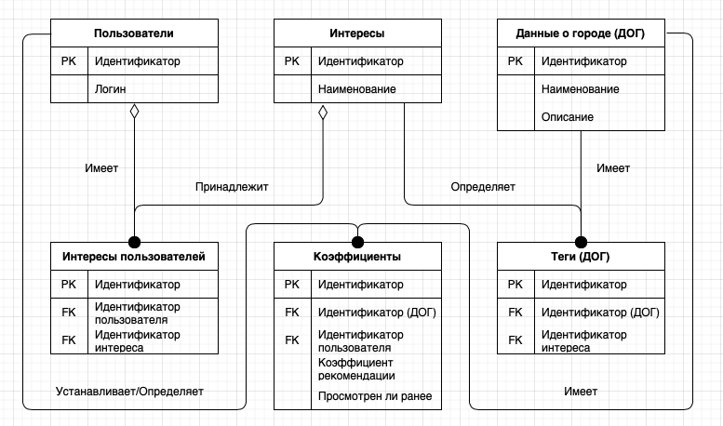
Логическая модель базы данных
8

Slide 10
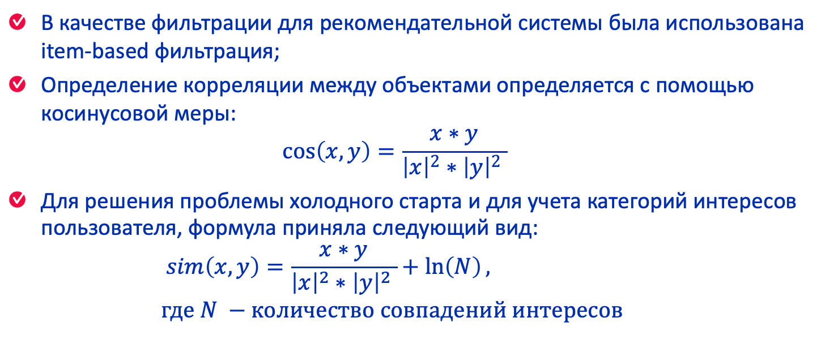
Рекомендательная система на основе коллаборации
В качестве фильтрации для рекомендательной системы была использована item-based фильтрация;
Определение корреляции между объектами определяется с помощью косинусовой меры: $\cos\left(x, y\right)=\frac{x∗y}{{\left|x\right|}^{2}∗{\left|y\right|}^{2} }$
Для решения проблемы холодного старта и для учета категорий интересов пользователя, формула приняла следующий вид: $\operatorname{sim}\left(x, y\right)=\frac{x∗y}{{\left|x\right|}^{2}∗{\left|y\right|}^{2} }+\ln\left(N\right),$ $где N −количество совпадений интересов$
9

Slide 11
Таблица сценариев
№ | Название сценария | Триггер-сообщения | Описание
1 | Знакомство с ботом | «Привет», «Старт», … | Происходит знакомство, бот объясняет, кто он такой, что он делает, какие команды-сообщения позволяют вызывать ту или иную функцию.
2 | Выбор интересов | «Выбрать категории интересов», «Выбрать интересы», … | Бот предоставляет перечень интересов, доступных пользователю, затем пользователь их выбирает.
3 | Сброс интересов | «Сбросить категории интересов», «Сбросить интересы», … | Бот сбрасывает категории интересов пользователя, а также удаление всех оценок пользователя в отношении предоставленной информации
4 | Помощь | «Помощь», «Помоги мне», … | Бот объясняет, какие команды-сообщения позволяют вызывать ту или иную функцию
5 | Получение интересной информации | «Интересная информация», «Факты», … | Бот с помощью рекомендательной системы осуществляет выборовку и выводит информацию, которая набрала наибольший коэффициент валидности
10

Slide 12
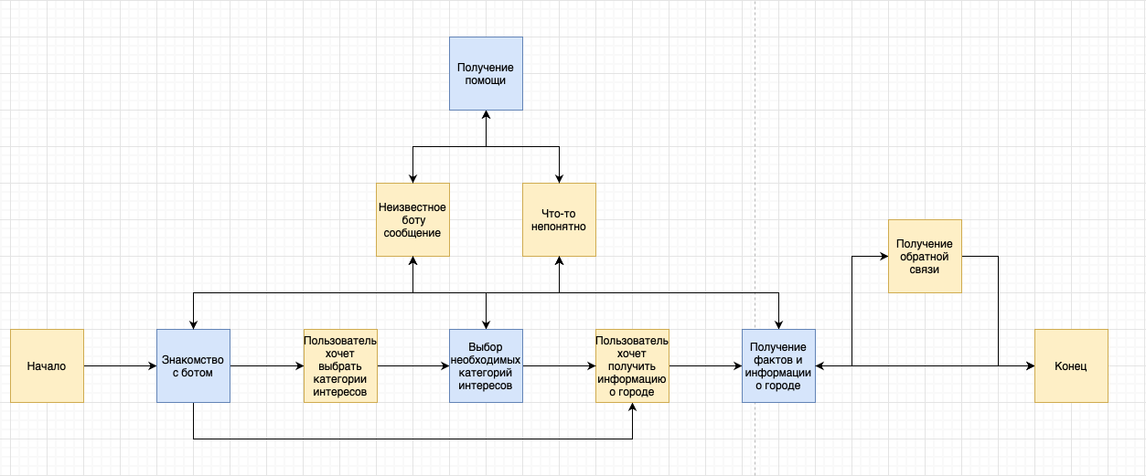
Карта сценариев
11

Slide 13
Технические характеристики бота
Написан на Python 3.8;
Для работы использует библиотеки: sqlite3 – для работы с базой данных, telebot – для работы с API телеграмма logging – для логирования работы бота;
Для стабилизации нагрузки на хост работает в синхронном режиме;
12

Slide 14
Заключение
В процессе выполнения данной работы были выполнены следующие задачи:
Проведен обзор предметной области, определены виды телеграмм ботов, виды рекомендательных систем, рассмотрены готовые решения;
Изучены соответствующие источники по формированию детский интересов и составлен список классификации пользователей;
Проведен сбор данных о городе Санкт-Петербурге, содержание которых можно определить хотя бы к одному из классификаций пользователей;
Спроектирована и создана база данных для хранения собранных данных о городе и данных о пользователях;
Создана модель рекомендательной системы;
Спроектирован и создан телеграмм-бот.
13

Slide 15

Спасибо за внимание!
Санкт-Петербург, 2021

